Slide 1

Droit du travail
Mme CHATTI
DOSSIER 1: Qu’est-ce que le droit du travail ?

Slide 2
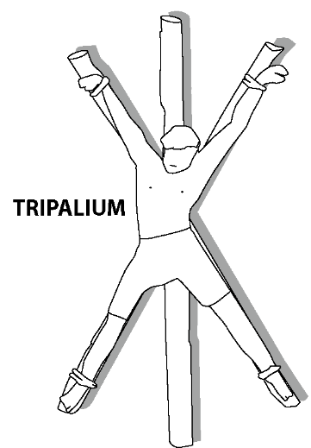
Partie 1 : Définitions et sources du droit du travail I. Le travail n’a pas toujours eu une image positive
Le terme « travail » est dérivé du latin « tripalium».
Le tripalium était un instrument de torture, à trois pieux, utilisé pour punir les esclaves et les hommes non libres.
Le terme travail renvoyait ainsi aux idées de souffrance et de pénibilité.
À Rome, le travail n’avait pas davantage de valeur.
Cicéron soutenait que « quiconque donne son travail pour de l’argent se vend lui-même et se met au rang des esclaves ».
Le citoyen était celui qui ne produisait pas.
Pendant des siècles, la représentation du travail n’a guère évolué.

Slide 3
Une image qui évolue positivement
À partir du XVIIe siècle, le travail est apparu comme une source de revenus puis d’activités productives.
Au milieu du XVIIIe siècle Diderot et D’Alembert le définissaient dans l’Encyclopédie comme étant une « occupation journalière à laquelle l’homme est condamné par son besoin, et à laquelle il doit en même temps sa santé, sa subsistance, sa sérénité, son bon sens et sa vertu peut-être ».
 Le mot travail prit ensuite, au XIXe siècle, une acception positive.
Il fut perçu comme un acte de création et d’expression de l’intelligence humaine, source d’épanouissement individuel et outil majeur de civilisation.
Il est aujourd’hui une façon de s’identifier et d’être identifié. Les Français sont de tous les Européens ceux qui attachent la plus grande importance au travail. 70 % d’entre eux considèrent qu’il est très important contre 40 % pour les Britanniques.

Slide 4
Définition du droit du travail
Mais alors, qu’est le droit du travail ?
Le droit du travail est l’ensemble des règles juridiques applicables aux relations individuelles et collectives qui naissent entre les employeurs privés et ceux qui travaillent sous leur subordination en contrepartie d’une rémunération appelée salaire.

Slide 5
Caractéristiques du droit du travail
Il ne concerne pas toutes les activités humaines : il ne saisit que les relations de travail pour le compte d’une entreprise privée.
Les personnels du secteur public ne sont donc, par principe, pas soumis au droit du travail, leur situation est régie par un statut et non par un contrat de travail conclu avec leur employeur. Leur statut spécifique est celui de la fonction publique. Toutefois cette règle d’exclusion comporte quelques exceptions.
Le travail soumis au droit du travail est un travail dépendant ou un travail qui est exercé dans un état de subordination.
29,6 millions d’actifs
5,6 millions de fonctionnaires
19,7 millions de salariés

Slide 6
Ses caractéristiques principales sont les suivantes :
▶ il est un droit récent ;
▶ il est un droit étatique : les pouvoirs publics imposent un ordre public social et créent par des politiques d’emploi un droit au travail ;
▶ il est un droit négocié : la négociation collective est une source essentielle de ce droit et le rôle des partenaires sociaux est primordial. Les statuts collectifs se superposent au contrat individuel.

Slide 7
Finalités
Protection des salariés
Aménagements des relations collectives
Protection de l’emploi
Compromis entre deux impératifs, social et économique

Slide 8
2. Histoire du droit du travail
Le droit du travail est un droit récent.
La première loi « sociale » a été adoptée en 1841: limitation du travail des enfants;
1864 : Une loi autorise les coalitions. La grève est désormais tolérée;
1884 : La loi dite « Waldeck-Rousseau » instaure la liberté syndicale;
1906 : Instauration d’un repos obligatoire hebdomadaire de 24 heures. Création du ministère du Travail sous le gouvernement Clemenceau;
1910 : Loi instituant le Code du travail;
1919 : Journée de travail fixée à 8H (lendemain 1^{ière} guerre mondiale) / durée hebdomadaire de travail fixée à 48H .

Slide 9
1936 : La victoire du Front Populaire (Léon Blum) aux élections législatives le 3 mai 1936, entraîne une énorme croissance des effectifs de la CGT, une vague de grèves sans précédent, et surtout la signature des « Accords de Matignon » :
La semaine de travail passe de 48h à 40h sans perte de salaire
congés payés : 2 semaines
assurances sociales
conventions collectives
augmentation des salaires de 12% en moyenne
La loi du11 novembre 1950 créa un cadre juridique nouveau pour les conventions collectives
1970 : un salaire minimum légal, le SMIG devenu SMIC en 1970. Loi « portant création d’un salaire minimum de croissance », le SMIC.
Par la loi du 13 juillet 1973, le législateur subordonna l’exercice du droit du licenciement à l’exigence d’un motif réel et sérieux.
Créée en 1982 sur une ordonnance de François Mitterand, la 5e semaine de congés payés, aussi appelée congé supplémentaire - offre aux Français une semaine de congés additionnel en plus de leur congé principal qui est de 4 semaines.
10 juillet 1987 : obligation d'emploi des travailleurs handicapées ( OETH ).
1998 : Loi dite « Aubry I » sur la réduction générale de la durée du travail à 35 heures.
La loi Travail (8 août 2016) et les ordonnances Macron (22 décembre 2017)

Slide 10
3. Notion d’employeur et de salarié a. L’employeur
Est employeur celui ou celle qui donne un travail à accomplir sous ses ordres stricts.
Au regard du droit, l'employeur est celui qui :
fournit un travail à exécuter ;
donne les instructions (ou fournit un environnement, une organisation) relatives aux conditions d'exécution du travail à accomplir ;
contrôle et surveille l'exécution de ce travail ;
sanctionne d'éventuels manquements quant à l'exécution de ce travail ;
rémunère l'exécution de ce travail.

Slide 11
b. Le salarié
Le salarié se définit comme une personne physique liée à un employeur par la conclusion d’un contrat de travail et par une relation de subordination permanente.
Droits attachés à son statut : information, expression, paiement d’un salaire minimum en fonction de l’emploi occupé, limitation de la durée du travail, etc.
Les devoirs : fourniture d’un travail selon les instructions qui lui sont données, sont fixés par la réglementation, par le contrat de travail et par l’employeur lui-même.

Slide 12
II. Distinguer les différentes sources du droit du travail 1. Les sources internationales
L’organisation internationale du travail (OIT)
Ex : convention 158 qui aborde la réparation du salarié en cas de licenciement
Le Conseil de l’Europe, créé en 1949
Ex : principe d’égalité, de non discrimination

Slide 13
D. La hiérarchie des normes nationales et professionnelles
Constitution
Lois et ordonnances
Règlements : décrets et arrêtés
Conventions et accords collectifs nationaux
Accords d’entreprise
Usages professionnels
Règlement intérieur d’entreprise
Contrat de travail
Sources de droit étatiques
Sources de droit professionnel

Slide 14
2. Les sources communautaires
Les traités européens
Ex : une directive donne droit à 20 jours de congé payé annuel, de nombreux pays ont choisi d'accorder davantage aux travailleurs.
La Charte des droits fondamentaux de l’Union européenne adoptée en 2007 faisant suite à celle de 1989.
Ex :
Droit à l’information et à la consultation des travailleurs au sein de l’entreprise,
droit de négociation et d’actions collectives,
droit d’accès aux services de placement,
protection en cas de licenciement injustifié,
conditions de travail justes et équitables…
La Cour de Justice de l’Union européenne, par sa jurisprudence sociale, est une source importante du droit du travail. Elle est saisie en cas de litige dans son application au niveau national.

Slide 15
3. Les sources nationales
La Constitution de la Ve République : on l’appelle fréquemment le « bloc de constitutionnalité » qui est un ensemble de texte qui ont une valeur constitutionnelle, c’est-à-dire une valeur supérieure à tout texte de droit interne.
Toute loi, décret, règlement doivent se conformer à ces textes.
La constitution de 1958, son préambule ;
Le préambule de la constitution de 1946 ;
La déclaration des droits de l’homme et du citoyen de 1789 ;
Egalité entre Homme et Femme liberté syndicale Droit de grève
La loi (ou les ordonnances) Ex : CDD, temps de travail… ;
La jurisprudence :
L’employeur n’a pas le droit de prendre connaissance des messages personnels émis ou reçus par le salarié, et ce, même s’il a préalablement pris soin d’interdire un usage non professionnel des ordinateurs de l’entreprise ;
Décision de la Cour d’appel de Besançon qui valide le licenciement pour faute grave d’une salariée ayant écrit sur le mur Facebook d’un collègue licencié « oui c’est clair cette boîte me dégoûte (...) ils méritent juste qu’on leur mette le feu à cette boîte de merde ».

Slide 16
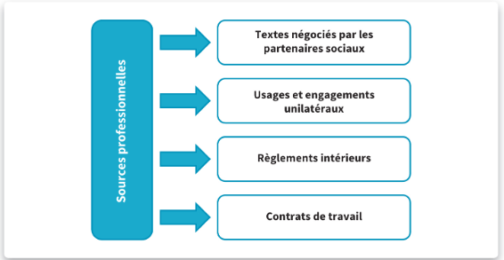
4. Les sources professionnelles
Conventions et accords collectifs

Slide 17
Les conventions ou accords collectifs :
Vient ensuite une spécificité du droit du travail : la négociation collective.
Les partenaires sociaux (employeur ou leur représentant et les représentants de salariés) créent des règles appelées convention collective ou accord collectif de travail.
Ces règles sont censées être au plus près des préoccupations de chaque entité en s’adaptant au contexte.
Il existe différents niveaux de négociation :
Les accords nationaux interprofessionnels (ANI) sont conclus par les représentants des différentes branches et donc s’appliquent à tous les salariés de toutes les branches d’activité. Ces accords sont très importants et sont souvent les prémices d’une loi.
Problématiques transversales non conflictuelles :
Ces dernières années, plusieurs ANI ont été adoptés, notamment sur le télétravail (ANI du 26 novembre 2020) ou la santé au travail (10 décembre 2021).
Dans la plupart des cas, ces ANI sont ensuite repris par les instances législatives et sont adoptés en loi.

Slide 18
Les accords de branche sont conclues au niveau de la branche d’activité qui regroupe plusieurs professions ayant des liens entre elles.
Définir les conditions d’emploi des salariés (assurer égalité) et réguler la concurrence entre les entreprises.
Ex : Banque, Boulangerie syntec
Ex : grille des salaires, mutuelles, pénibilité…
Les accords de groupe sont conclus au niveau du groupe et s’appliquent à tout ou partie des entreprises du groupe.
Ex : Total
Les accords d’entreprise ou d’établissement sont conclus au niveau de l’entreprise ou de l’établissement afin d’adapter la convention de branche ou un accord supérieur à leurs spécificités.
Disponibles sur Légifrance. Il est donc possible d’y retrouver les accords signés au niveau de sa structure

Slide 19
Qu’est-ce qu’une convention collective ?
La convention collective est l’accord le plus général de tous. C’est un texte écrit qui regroupe l’ensemble des avantages sociaux propres à une branche professionnelle donnée.
Les mesures mises en place par la convention collective sont toujours plus favorables pour les salariés que celles de la Loi.
Elle traite les thèmes issus du droit du travail comme :
Les contrats de travail , la formation professionnelle, les salaires minimaux, les congés et absences, les conditions de rémunération, les processus d’embauche, la période d’essai ou de rupture de contrat, la sécurité, l’hygiène.
Elle peuvent instaurer des primes supplémentaires, des congés supplémentaires.
 Seuls les employés dont l’employeur est signataire peuvent bénéficier de la convention collective

Slide 20

Conditions d’application de la convention collective
Obligatoire si :
Quelle convention appliquée à votre entreprise ?
1. Reconnaître l’activité
2. Se demander si l’employeur est membre d’une organisation patronale.
3. Présence d’une extension de convention collective (obligatoire pour toutes les entreprises qui entrent dans son champs d’application).
Si elles sont conclues à l’échelle de l’entreprise.
Si une application territoriale ou professionnelle concerne l’entreprise.
S’il s ’agit d’une convention étendue par le ministère du travail et qui s’applique à l’échelle nationale.

Slide 21


Différence entre convention collective et accord collectif
https://www.syntec.fr/convention-collective/

Slide 22
b. L’usage et l’engagement unilatéral
L’usage est une pratique suivie dans l’entreprise et revêtant trois caractères :
▶ généralité : l’avantage doit être accordé à tous les salariés de l’entreprise ou à tous les membres d’une catégorie déterminée du personnel.
▶ constance : l’avantage est accordé régulièrement.
▶ fixité : l’avantage est accordé en fonction de critères précis.
L’employeur ne peut donc décider de revenir sur l’usage qu’en respectant une procédure de dénonciation.
Il doit :
▶informer les représentants du personnel ;
▶informer tous les salariés individuellement ;
▶respecter un préavis raisonnable.
Ex : prime de 13^{ième} mois

Slide 23
Enoncé d’une problématique concernant un usage :
Les salariés d’une entreprise perçoivent, depuis plus de 10 ans, une prime de Noël de 200 €. L’employeur décide de ne plus la verser car les résultats de l’entreprise ne sont plus aussi confortables qu’auparavant. Il annonce sa décision aux salariés par voie d’affichage.
Peut-il agir de la sorte ?

Slide 24
L’ENGAGEMENT UNILATÉRAL
L’engagement unilatéral résulte de la volonté de l’employeur d’octroyer un avantage à l’égard de l’ensemble des salariés.
Il peut résulter d’un communiqué à l’ensemble des salariés, d’une note de service, d’une décision prise lors d’un CSE, de l’application volontaire d’une convention collective…
À la différence de l’usage il est explicite et n’est soumis à aucune condition.

Slide 25
C. Le règlement intérieur et le contrat de travail
Le règlement intérieur est élaboré par l’employeur. Il est obligatoire dans les entreprises dont l’effectif est supérieur ou égal à 50 salariés.
Il fixe l’organisation des relations de travail, les règles concernant la discipline et les sanctions et les mesures d’hygiène et de sécurité.
Le contrat de travail est négocié entre l’employeur et son futur salarié.
Ex :
Télétravail,
Rémunération variable,
Clause de non concurrence

Slide 26
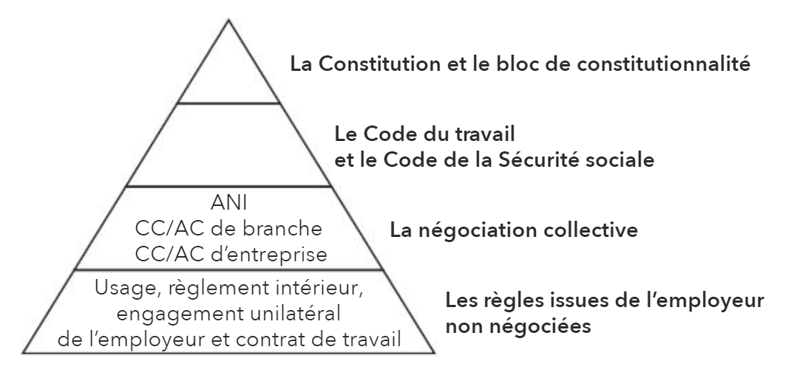
Mais que faire en cas de conflit ?
les règles qui sont placées en haut de cette pyramide ont plus de force que les règles qui se situent en bas de cette pyramide.
Mais, il s’agit d’un raccourci qui n’est pas révélateur de la complexité du droit du travail.
Il convient de ne pas oublier le Code de la Sécurité sociale car il comporte de nombreuses règles notamment sur la partie santé/sécurité, accident de travail, voire la retraite…

Slide 27
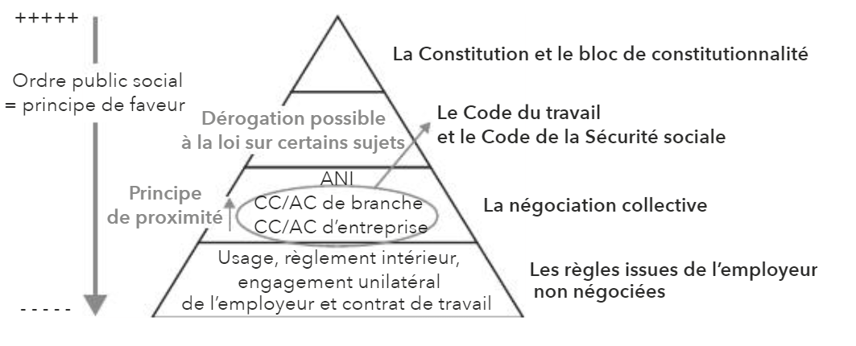
il est fréquent que les différents acteurs de la pyramide décident à leur niveau de créer une règle sur un sujet déjà traité à un autre niveau. Quelle est alors l’articulation entre ces différentes règles ?
Si l’on reprend la pyramide, il convient de déterminer maintenant comment s’organisent les différentes règles entre elles :

Slide 28
Principe de faveur :
Le principe de faveur : la norme inférieure devait être au moins égale ou plus favorable au salarié que la norme supérieure.
Partons dans l’imaginaire et posons que selon le principe de faveur, si la loi offrait une prime de 4000€ aux salariés qui travaillent en août, un accord de branche ne pourrait la supprimer, un accord d’entreprise ne pourrait limiter cette prime à 2 000 € et l’employeur ne pourrait décider de la soumettre à de nouvelles exigences.

Slide 29
Les apports de la loi travail
Le principe est simple mais il a été malmené ces dernières années.
 la loi Travail (8 août 2016) et les ordonnances Macron (22 décembre 2017),
Le premier, le «principe de proximité», permet à un accord d’entreprise de déroger à un accord de branche, sauf sur certains sujets (l’accord ou la convention de branche sont verrouillés).
La loi Travail consacre par ailleurs la primauté de l’accord d’entreprise sur l’accord de branche à l’exception de 13 domaines sur lesquels les accords d’entreprise ne peuvent déroger dans un sens moins favorable à l’accord de branche :
salaires minimas,
classification,
prévoyance,
mutualisation de la formation professionnelle,
égalité professionnelle,
prévention de la pénibilité?
Période d’essai…

Slide 30

Loi travail ou ordonnances macron 2017 : changement majeur du droit du travail depuis 30 ans

Slide 31
FIN

